Slide 1
Határidőnapló
Készítette: Szilágyi Zsombor, Kocsis Roland Milán, Fejes Máté Csaba

Slide 2
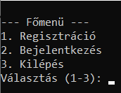
A Főmenü

Slide 3
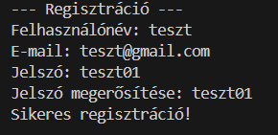
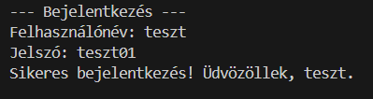
A regisztráció és bejelentkezés

Slide 4
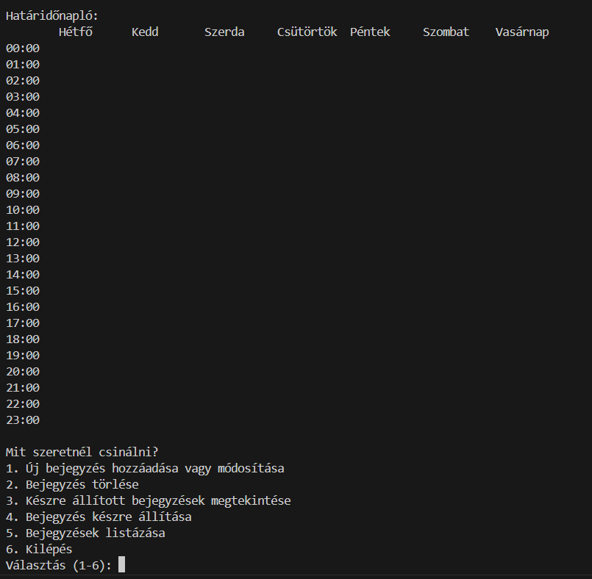
A felhasználói felület

Slide 5
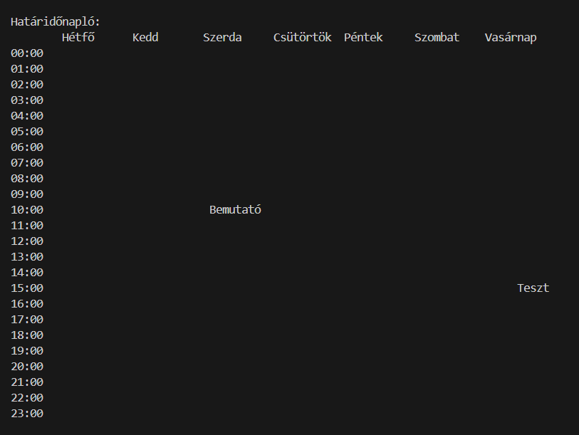
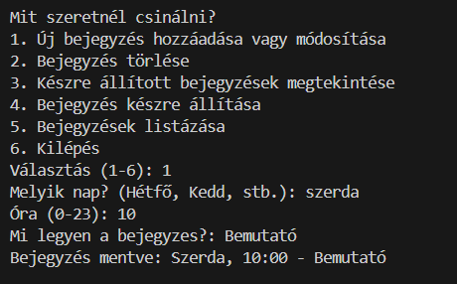
Bejegyzések a táblázatban
Bejegyzés megadása

